Slide 1
Segmentez des clients d’un site e-commerce
OLIST

Slide 2
Comment segmenter les clients et quand mettre à jour la segmentation?

Slide 3
Réponse en 3 parties :
Exploration des données
Choix du modèle de clustering
Simulation d’évolution du modèle

Slide 4
Exploration des données
9 Tableaux de Données
Format des données : object, int, float ou datetime
Taille des données : Très différent selon les tables
Très peu de données vides
Aucun duplicata sauf Geolocation

Slide 5
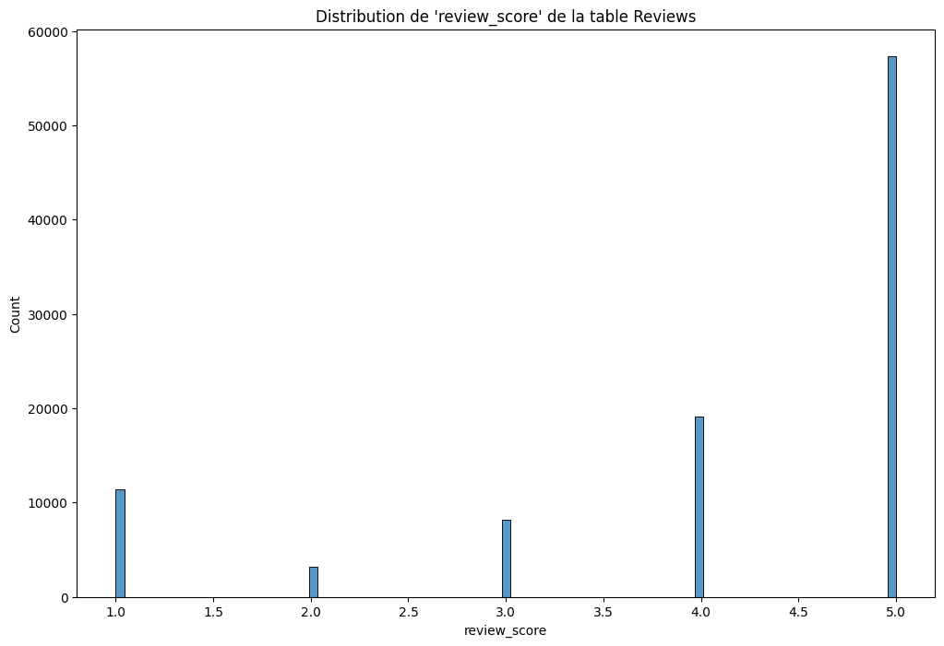
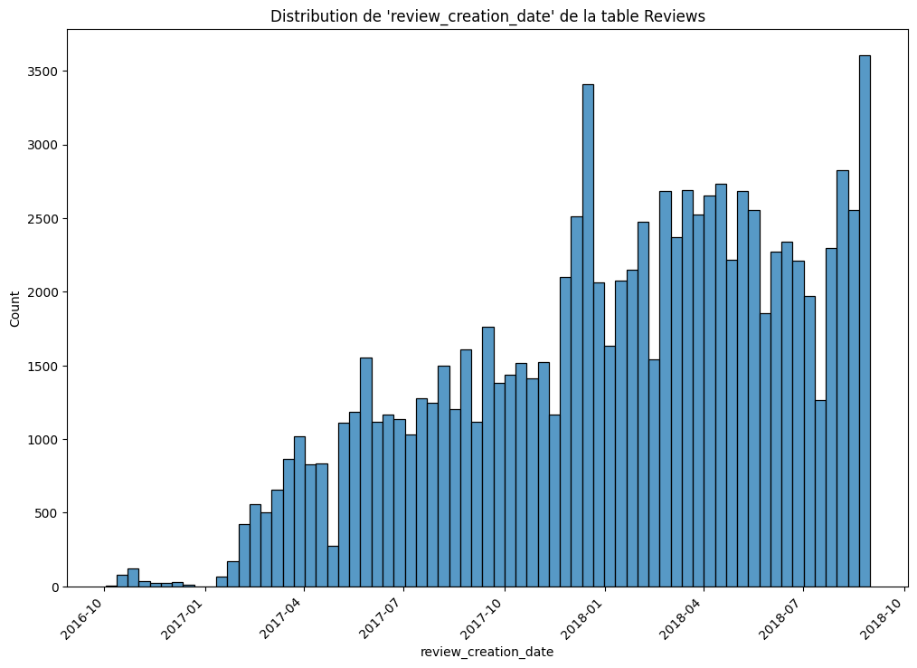
Distribution des données

Slide 6
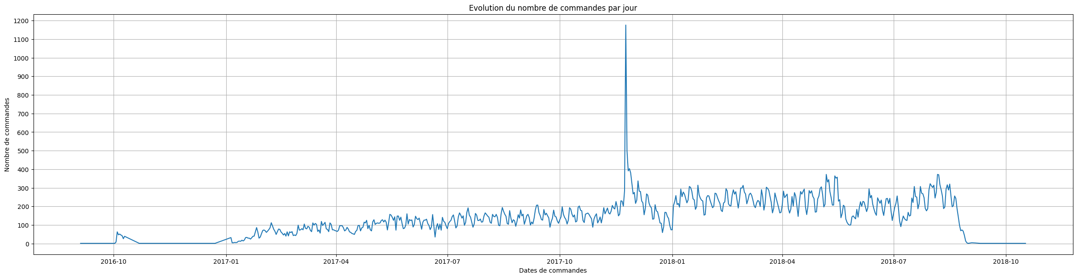
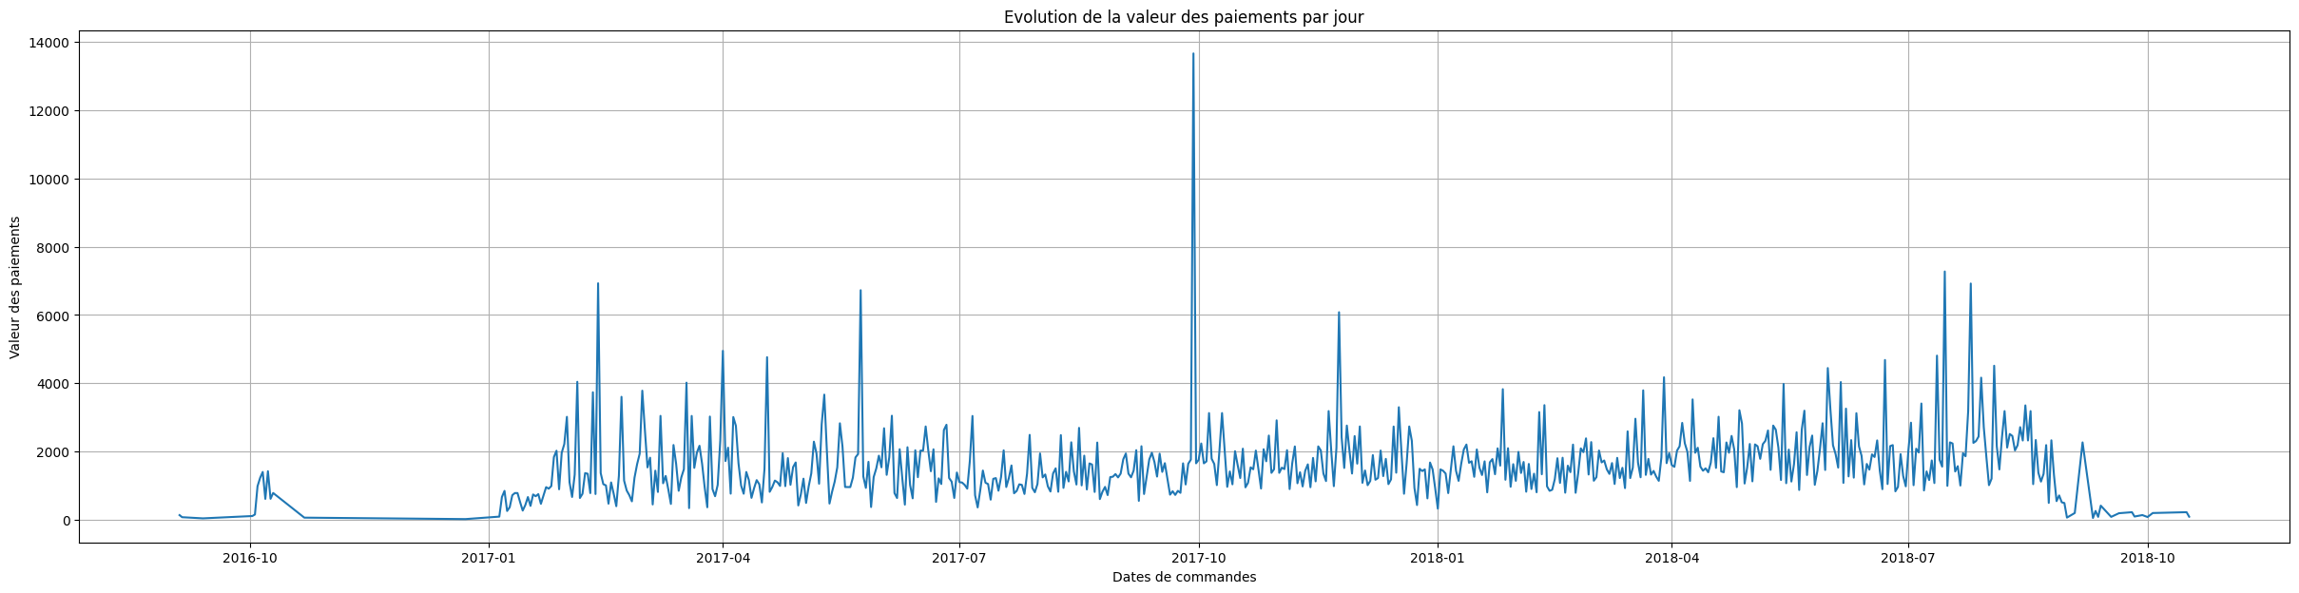
Evolution des données dans le temps

Slide 7
Feature Engineering
Fusion des DataFrame
Regroupement par clients
Remplissage des données manquantes
Récupération des dernières occurrences
Standardisation des données

Slide 8
Choix du modèle
KMeans – RFM
KMeans – Dernière note
KMeans – Passage au logarithme
DBSCAN

Slide 9
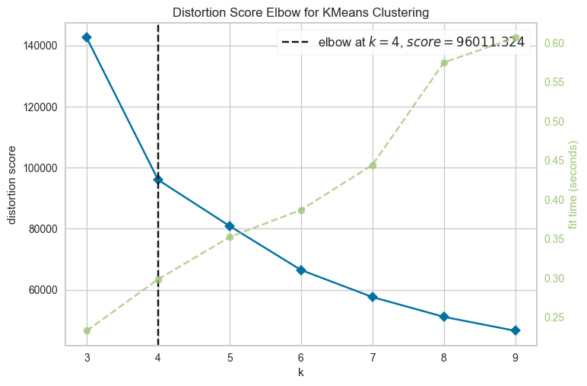
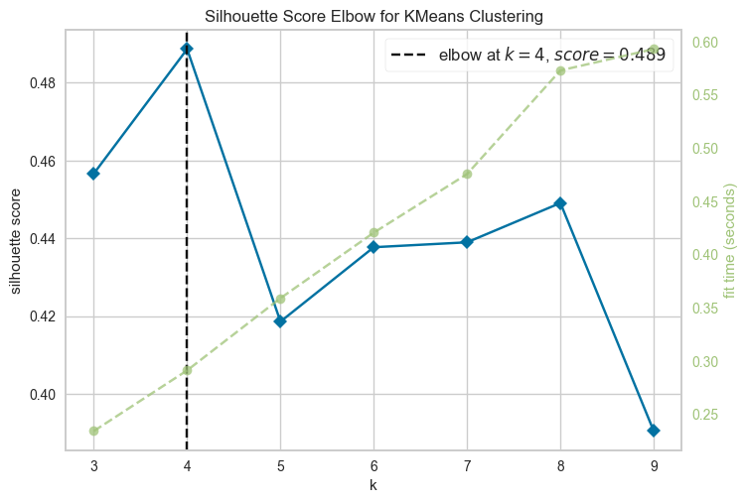
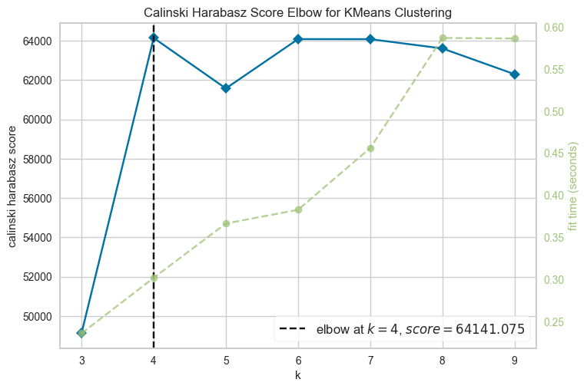
KMeans - RFM
K Optimisé = 4

Slide 10
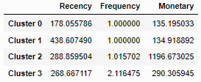
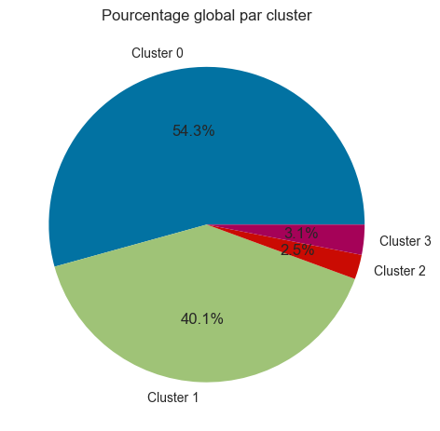
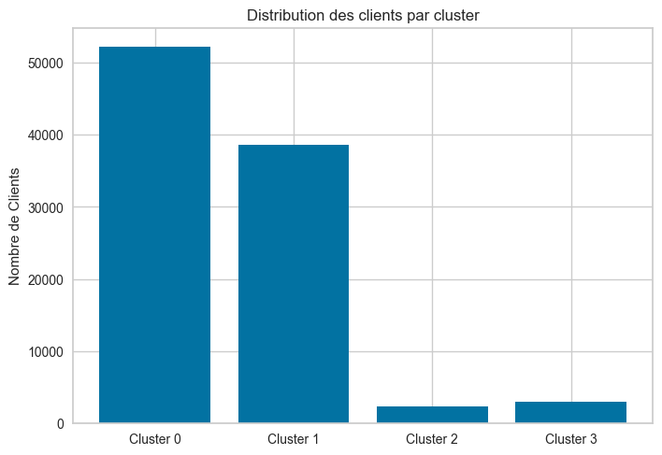
Résultats de l’optimisation

Slide 11
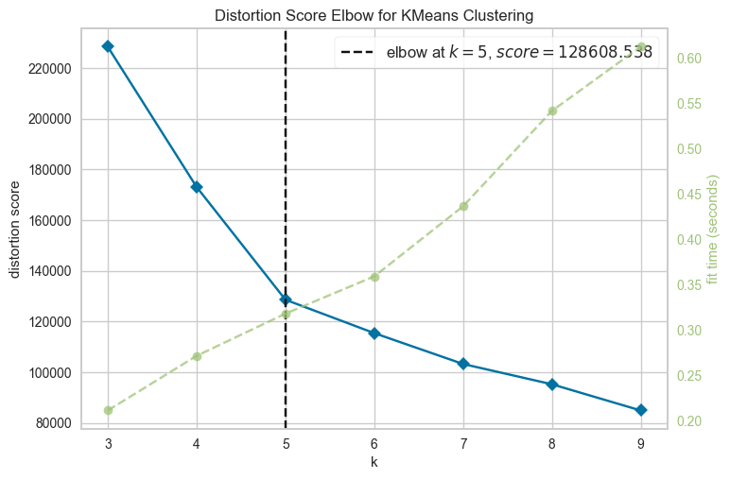
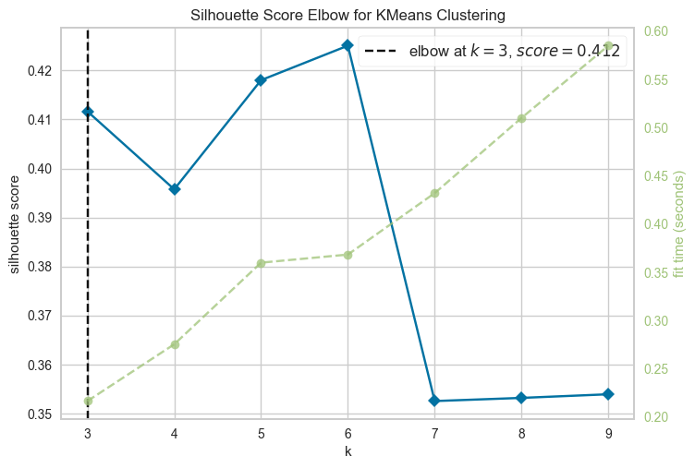
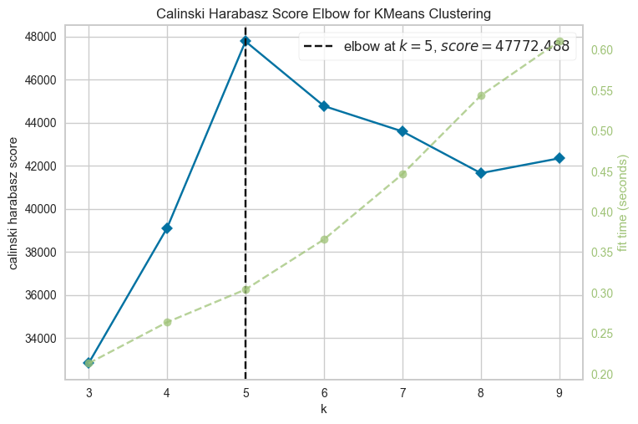
KMeans - Base
K Optimisé = 5

Slide 12
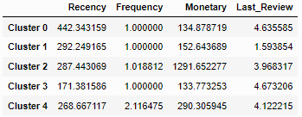
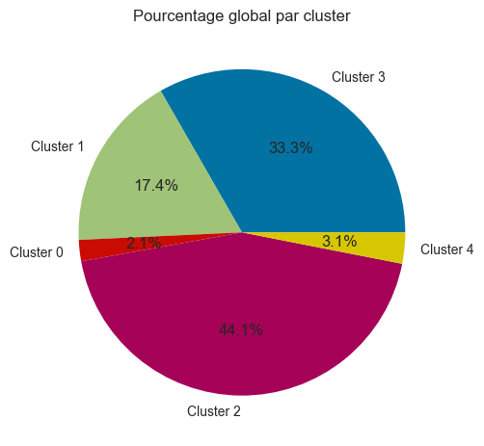
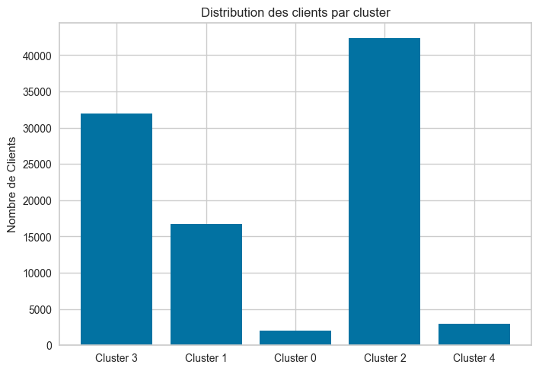
Résultats de l’optimisation

Slide 13
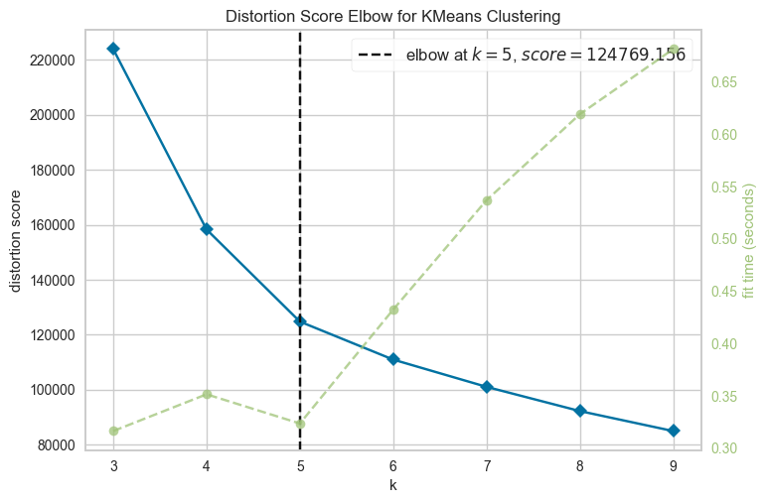
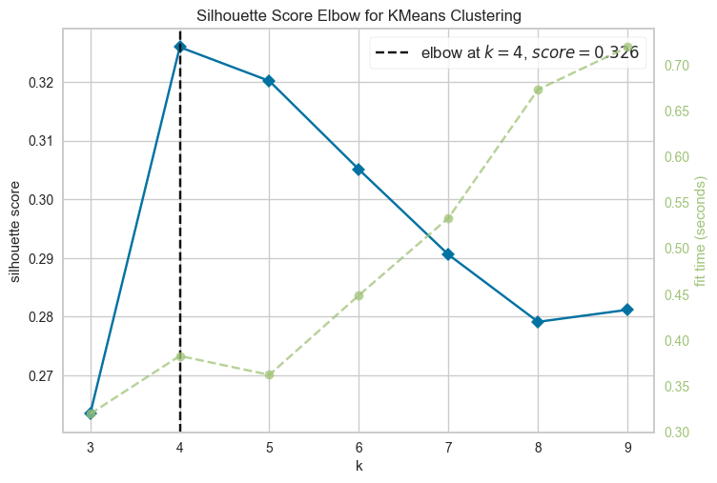
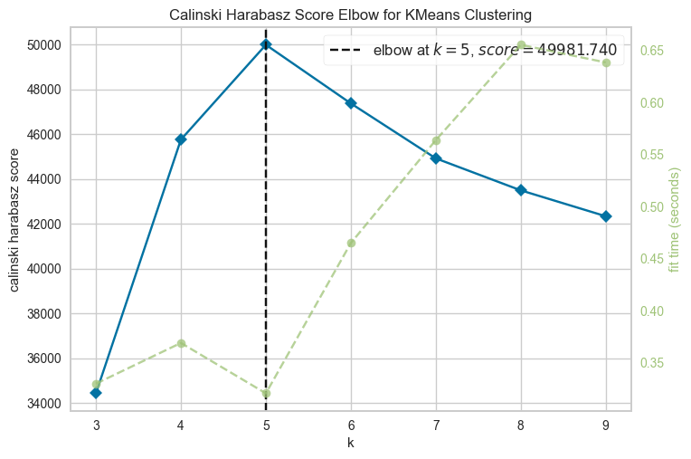
KMeans - Logarithme
K Optimisé = 5

Slide 14
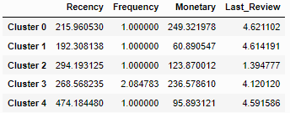
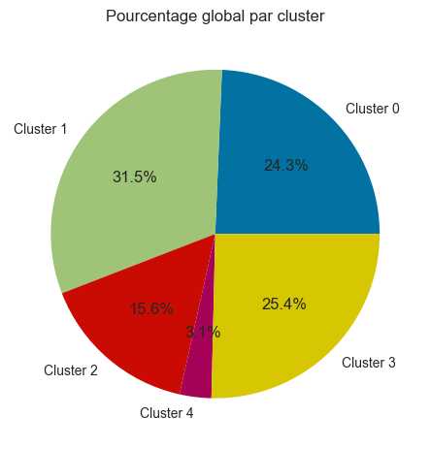
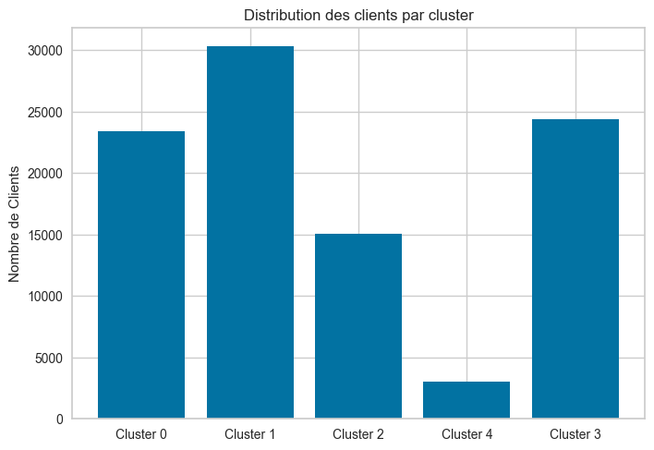
Résultats de l’optimisation

Slide 15
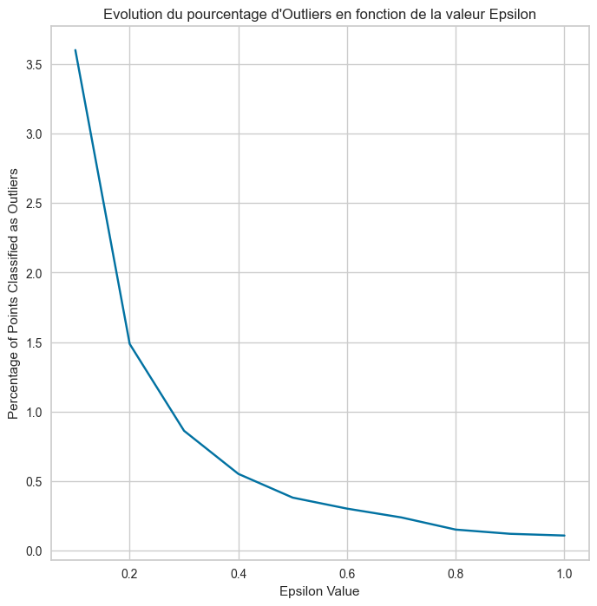
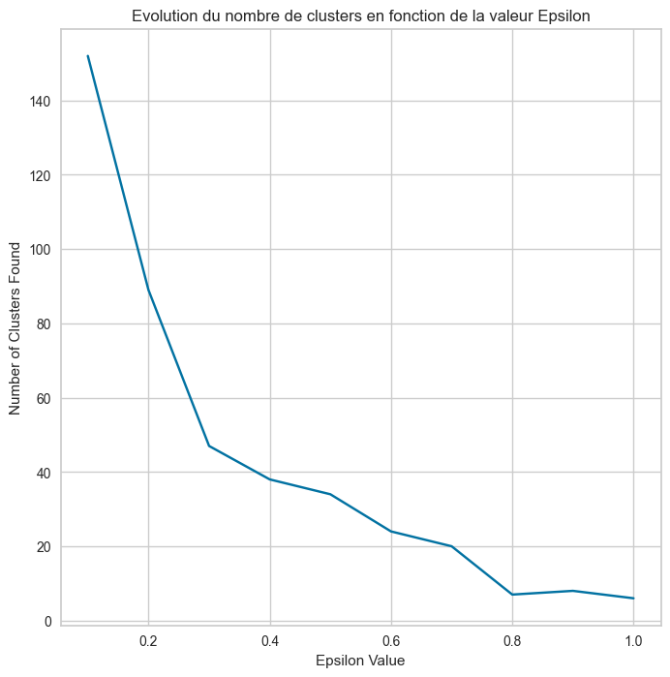
DBSCAN
Epsilon Optimisé = 1

Slide 16
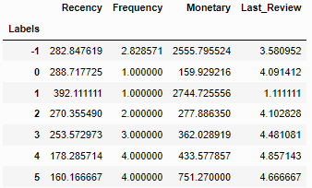
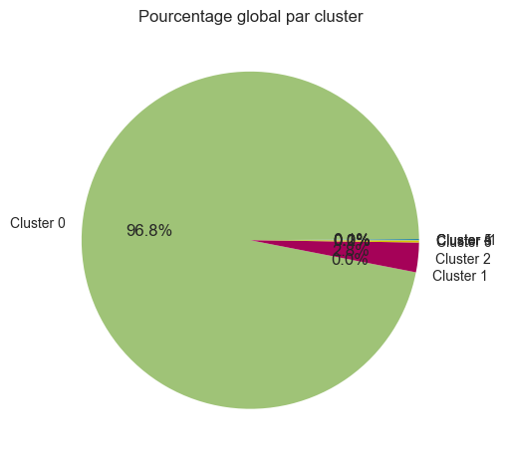
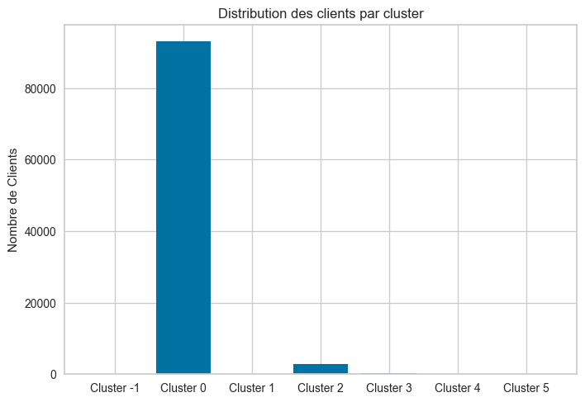
Résultats de l’optimisation

Slide 17
Simulation réalisée
Temps 0 = 01-01-2018
Nombre de semaines de tests = 42
Choix d’un pallier
Calcul du nombre de jours

Slide 18
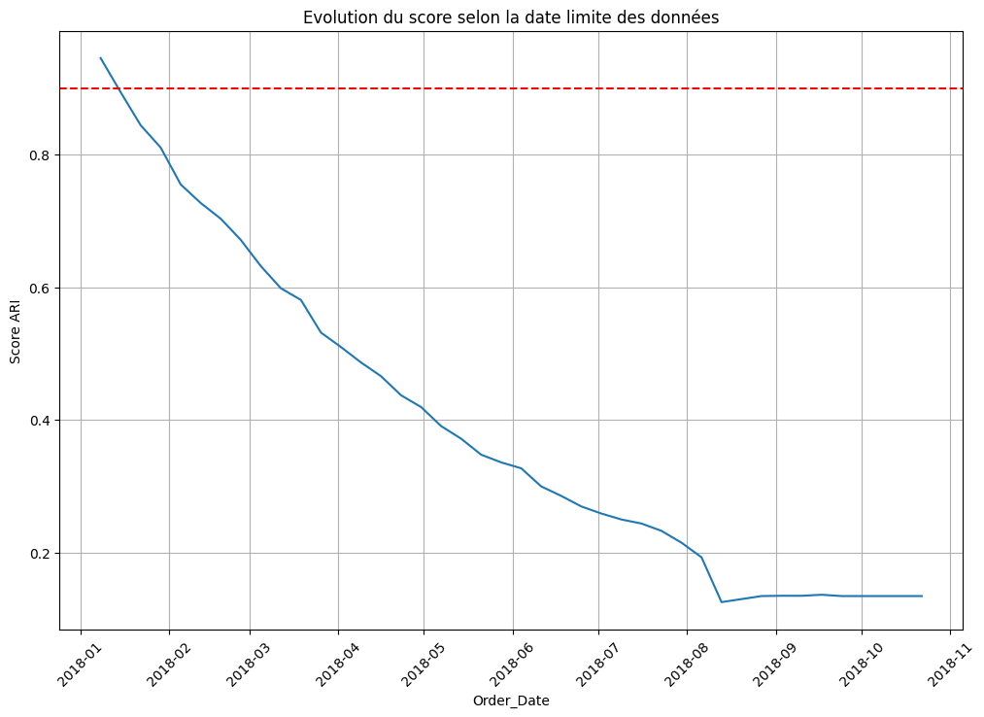
KMeans - RFM
Temps de mise à jour : 14 jours

Slide 19
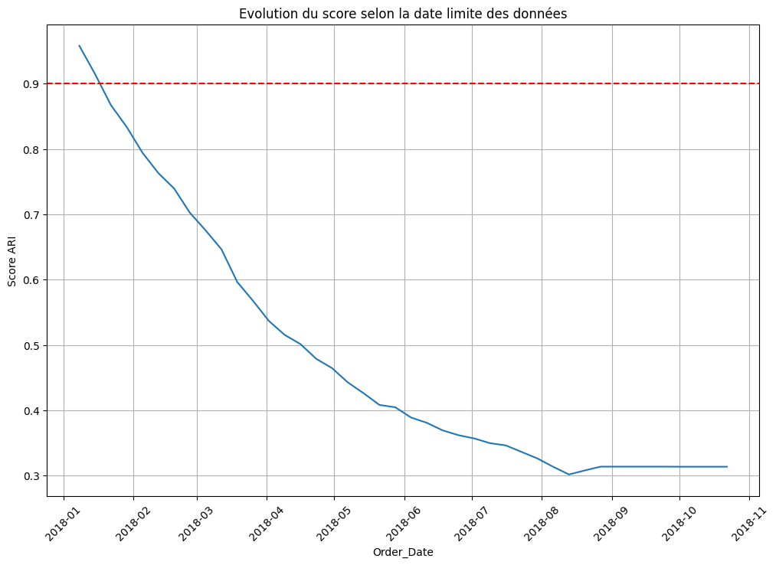
KMeans - Base
Temps de mise à jour : 21 jours

Slide 20

KMeans - Logarithme
Temps de mise à jour : 21 jours

